Slide 1
TNIS P14
Ekonomigenomgång agenda
- Enkät 20min
Utgifter vs inkomster 2026 15min
Förslag på plan 2027 15min
Försäljning 20min
Övriga frågor 20min

Slide 2
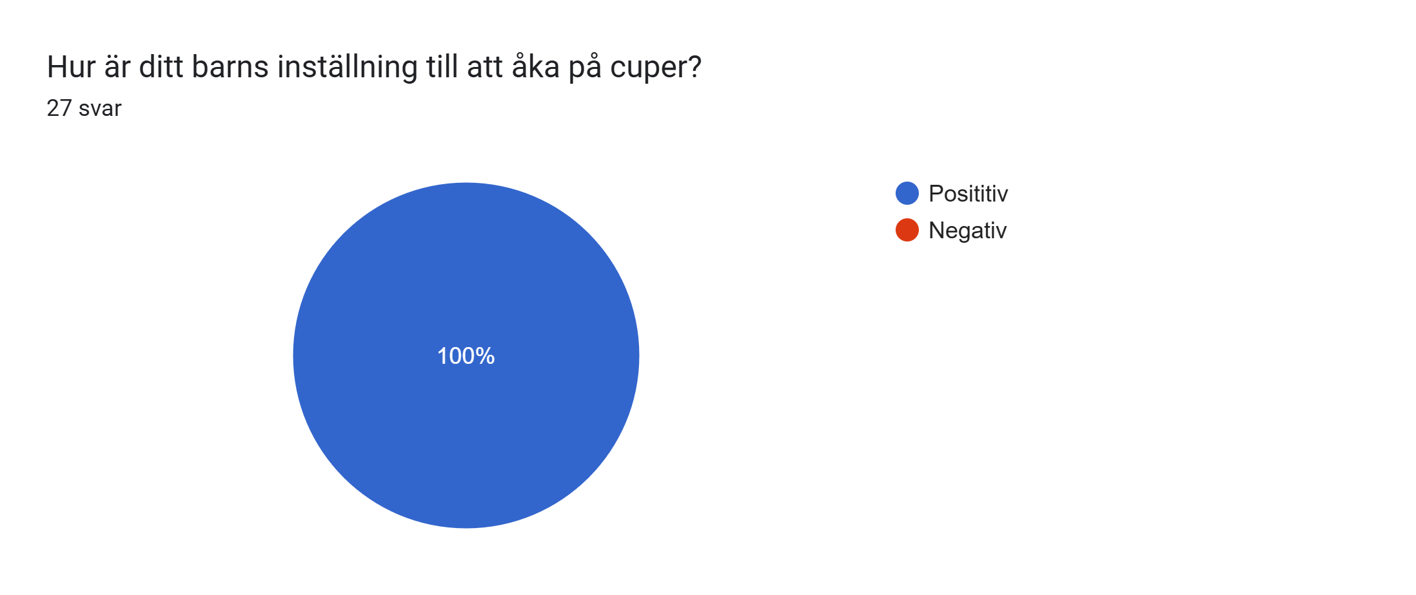
Reflektion.
Alla vill åka på cuper, kul!

Slide 3
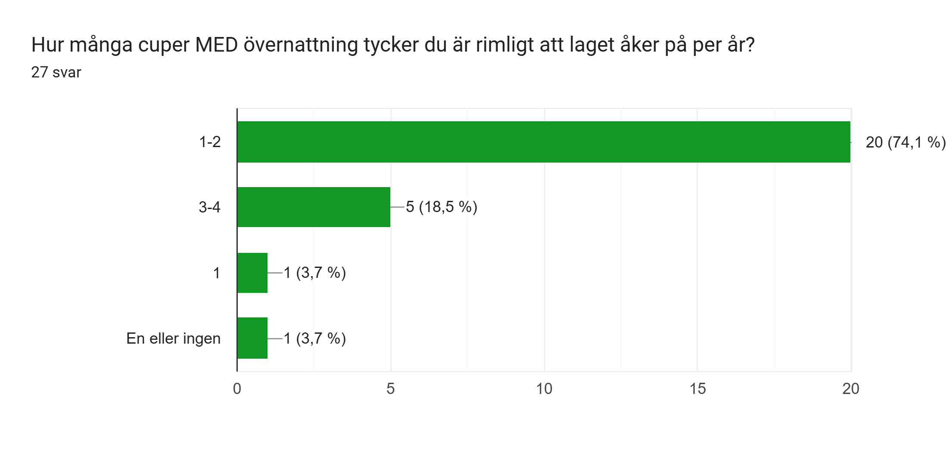
Reflektion.
1 Övernattnings cup kostar omkring ca 50 000kr för 2 lag eller 2500kr /barnet.

Slide 4
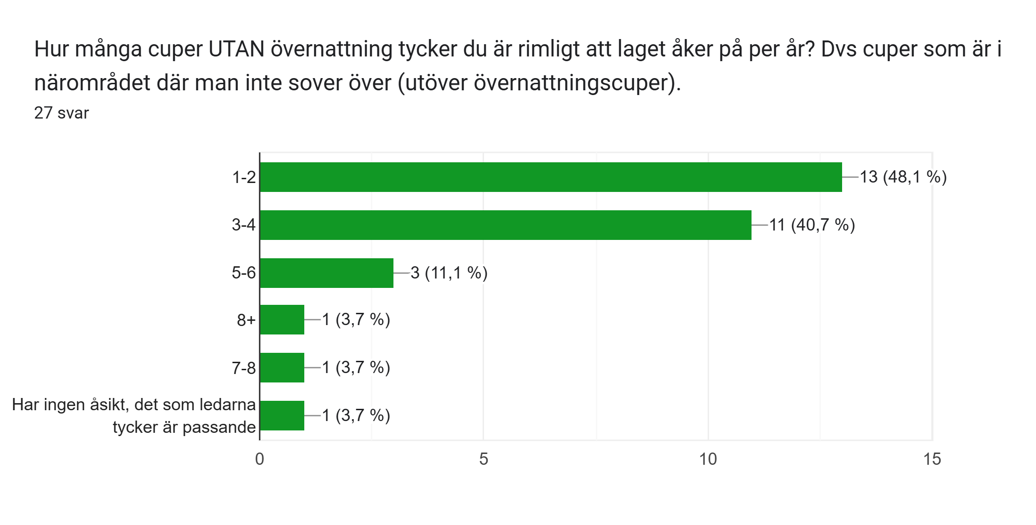
Reflektion.
1 cup kostar omkring ca 5000kr för laget eller ca 250kr /barnet.

Slide 5
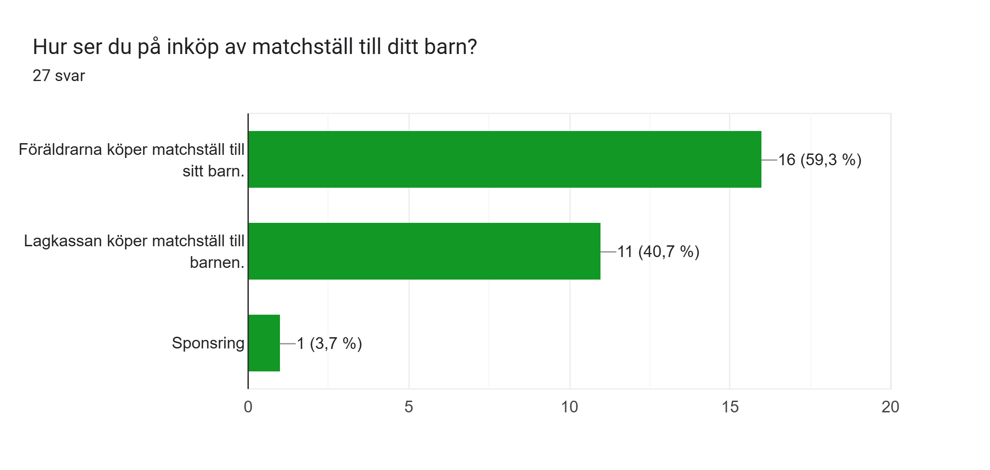
Reflektion.
Matchställ kommer i år finanseras av föräldrarna. Agge sponsrar tryckning
Grönt matchställ kostar omkring 600kr
Vitt matchställ kostar omkring 550kr

Slide 6
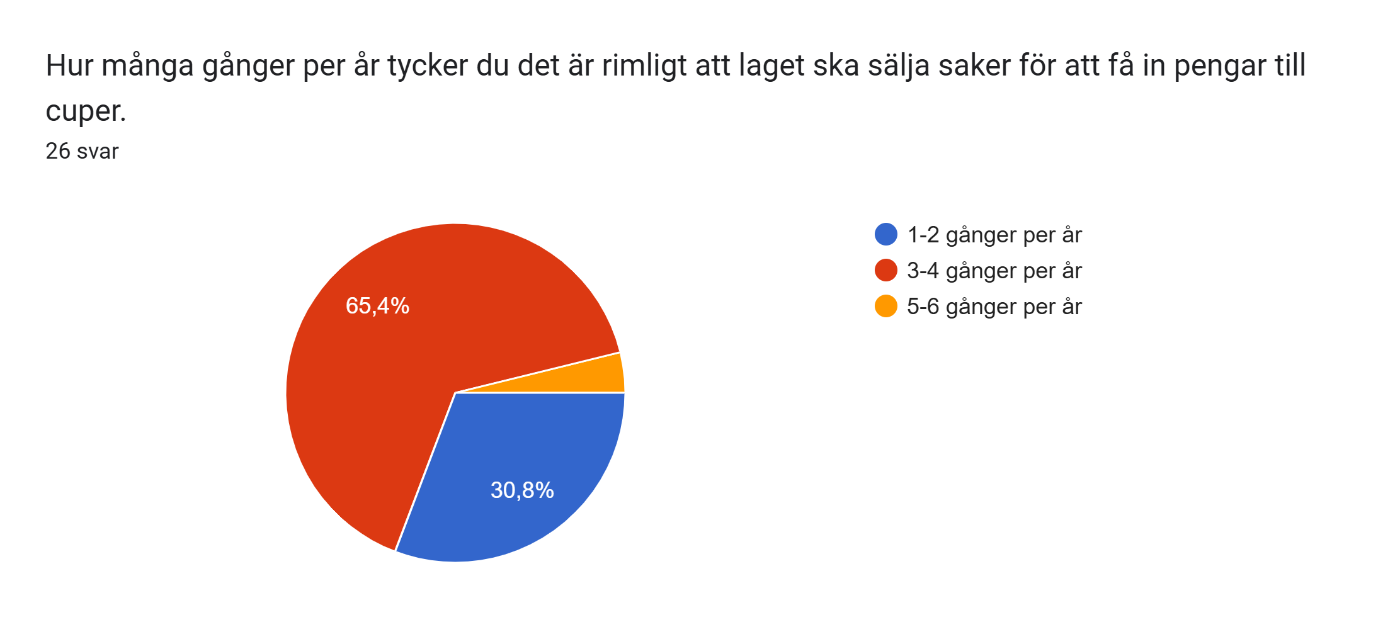
Reflektion.
Vi bör ha minst 3-4 försäljningar.
Det genererar: 15 000kr -> 40 000kr beroende på försäljningseffekt och är ungefär 15- 40% av det vi i regel gör utanför fotbollens seriespel.

Slide 7
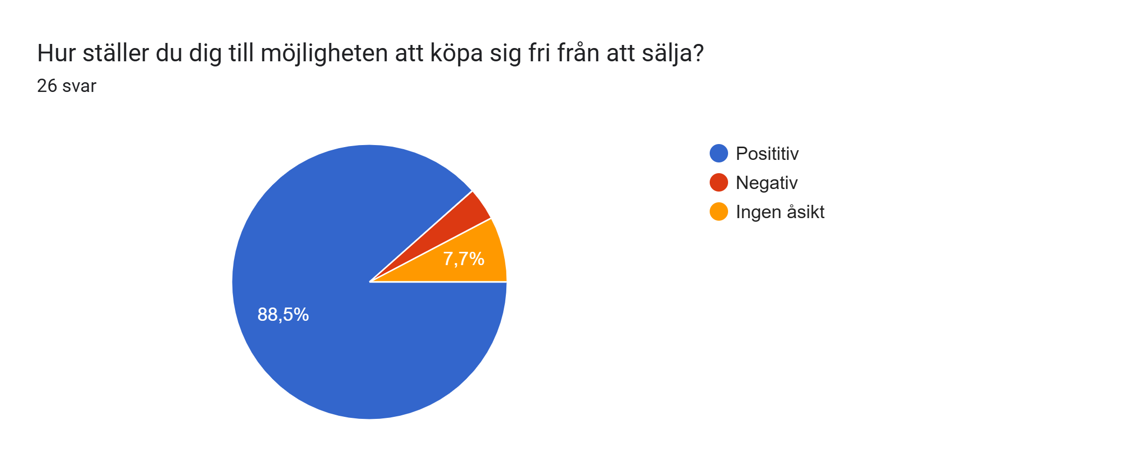
Reflektion.
Vi försöker få den möjligheten att köpa sig fri att fungera bra!
-Bör ej ersätta helt försäljning, endast ett tillval/ alternativ.
-Försäljningar tappar vinst generellt genom högre fraktkostnader från företagen vi köper ifrån.
-En del av barnen som har eget engagemang, som försöker alltid sälja mer än minimum dör ut och laget förlorar på det i längden.
-Långsiktigt, kommer alltid den som köper sig fri vara den som betalar minst totalt, vi behöver en högre summa på friheten att köpa sig fri för att den inte ska gå minus

Slide 8
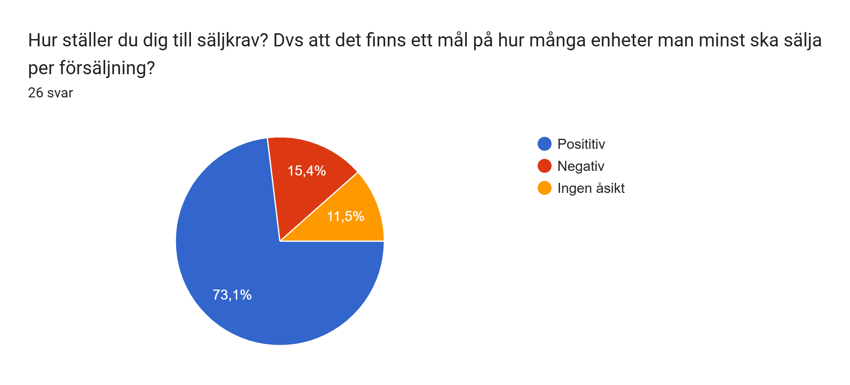
Reflektion.
Vi kommer fortsätta ha säljkrav inkl. köpa sig fri i den mån det går.

Slide 9
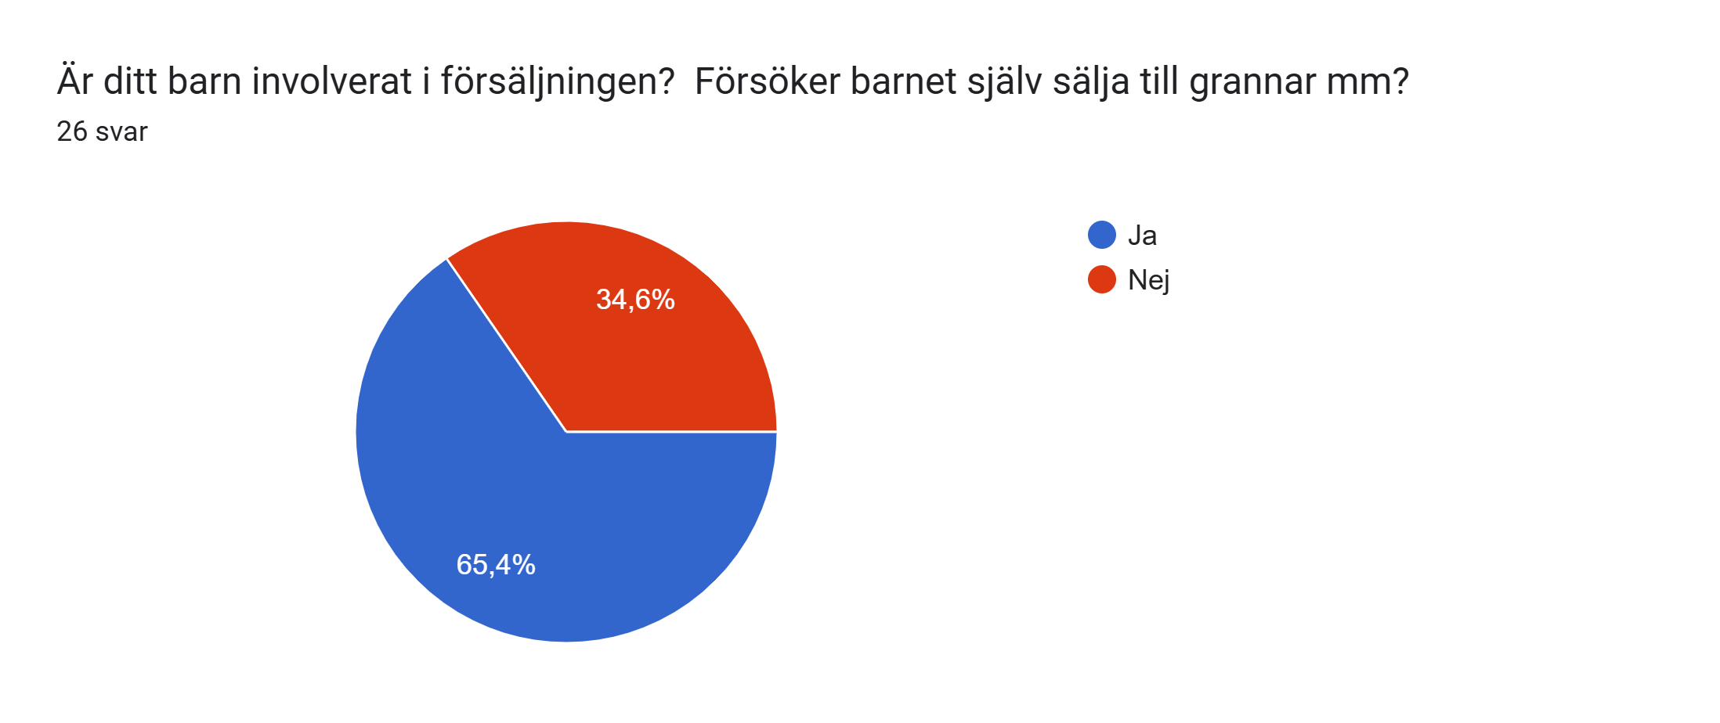
Reflektion.
Majoritet, men ganska lågt. Hur kan vi främja?
Vi kommer att forstätta uppmuntra och påminna barnen ifrån träningstillfällen under pant tävlingar, disco tillfällen och liknade.

Slide 10
Reflektion.
I flersvars alternativet var försäljning ca 70% och bör kvarstå.
Om vi erbjuder köpa sig fri, ersätter det en del.
Om vi betalar med kassan 1st ÖNC + 3st DC, därefter tillsätter cup avgifter på resten gör vi fler alternativ.

Slide 11
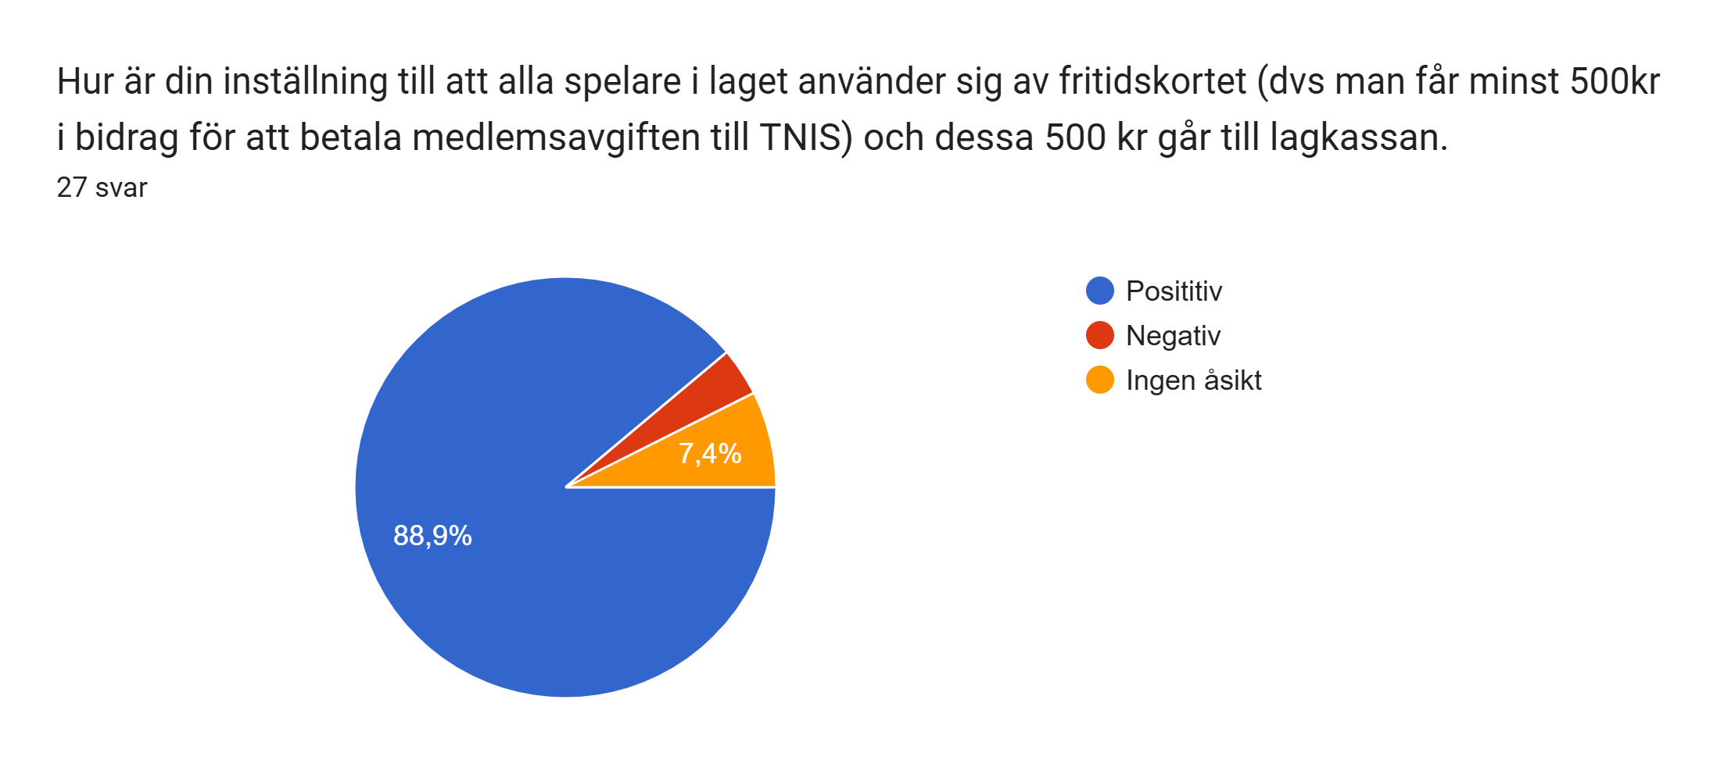
Reflektion.
Denna kommer tas in i samtid när vi betalar fakturan från föreningen, då det är den som blir reducerad i kostnad 2026.
Fritidskortet.se
Pengarna kommer att räcka till Eskilstuna cupen och 2st avslutningar med laget.
Hur gör vi 2027? Behöver vi ha denna eller klarar vi oss?
Skulle kanske gå att göra om till att detta samordnas med t ex matchställ ect. Om önskan finns av alla

Slide 12
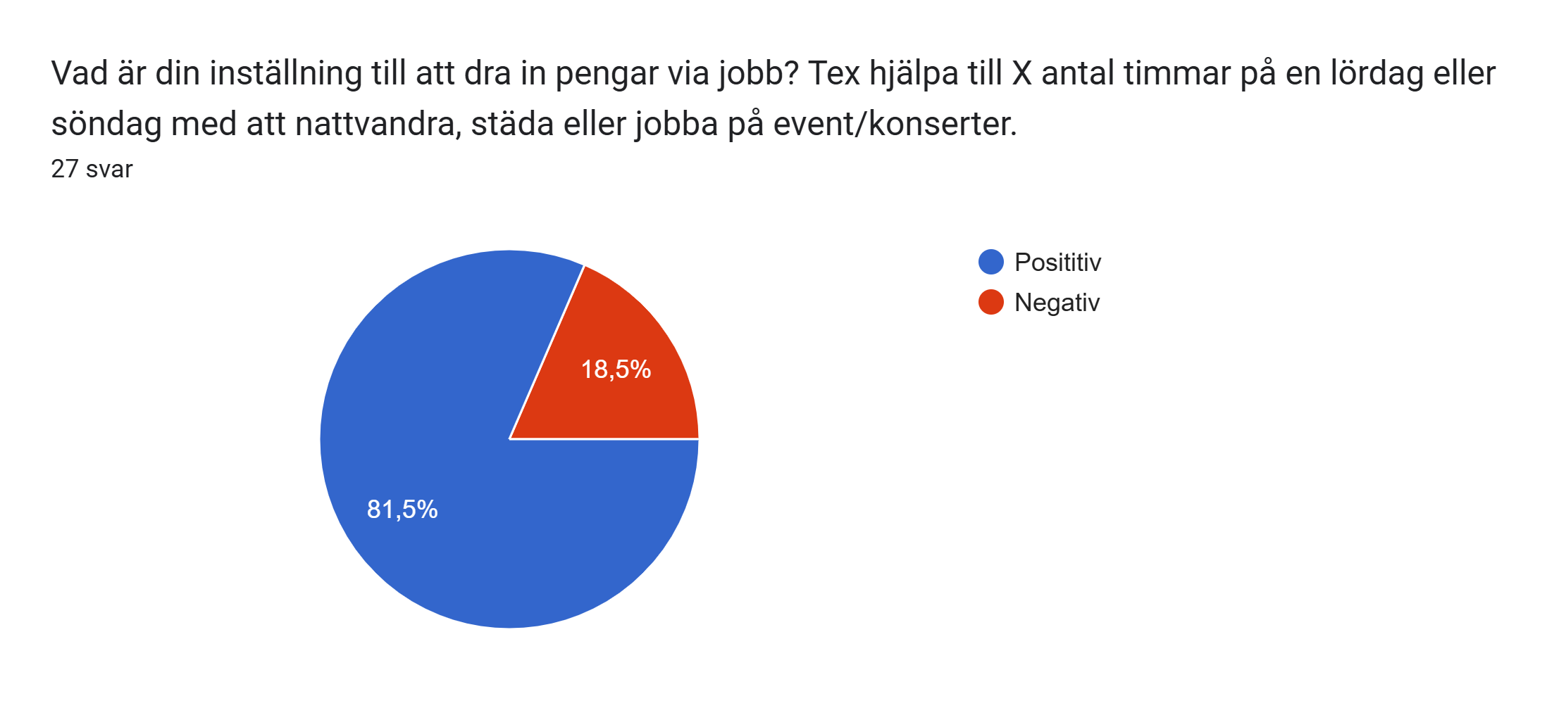
Reflektion.
Positivt generellt, behövs kartläggas alternativ som fungerar för vårt lag. Vem kan lägga sin tid?

Slide 13
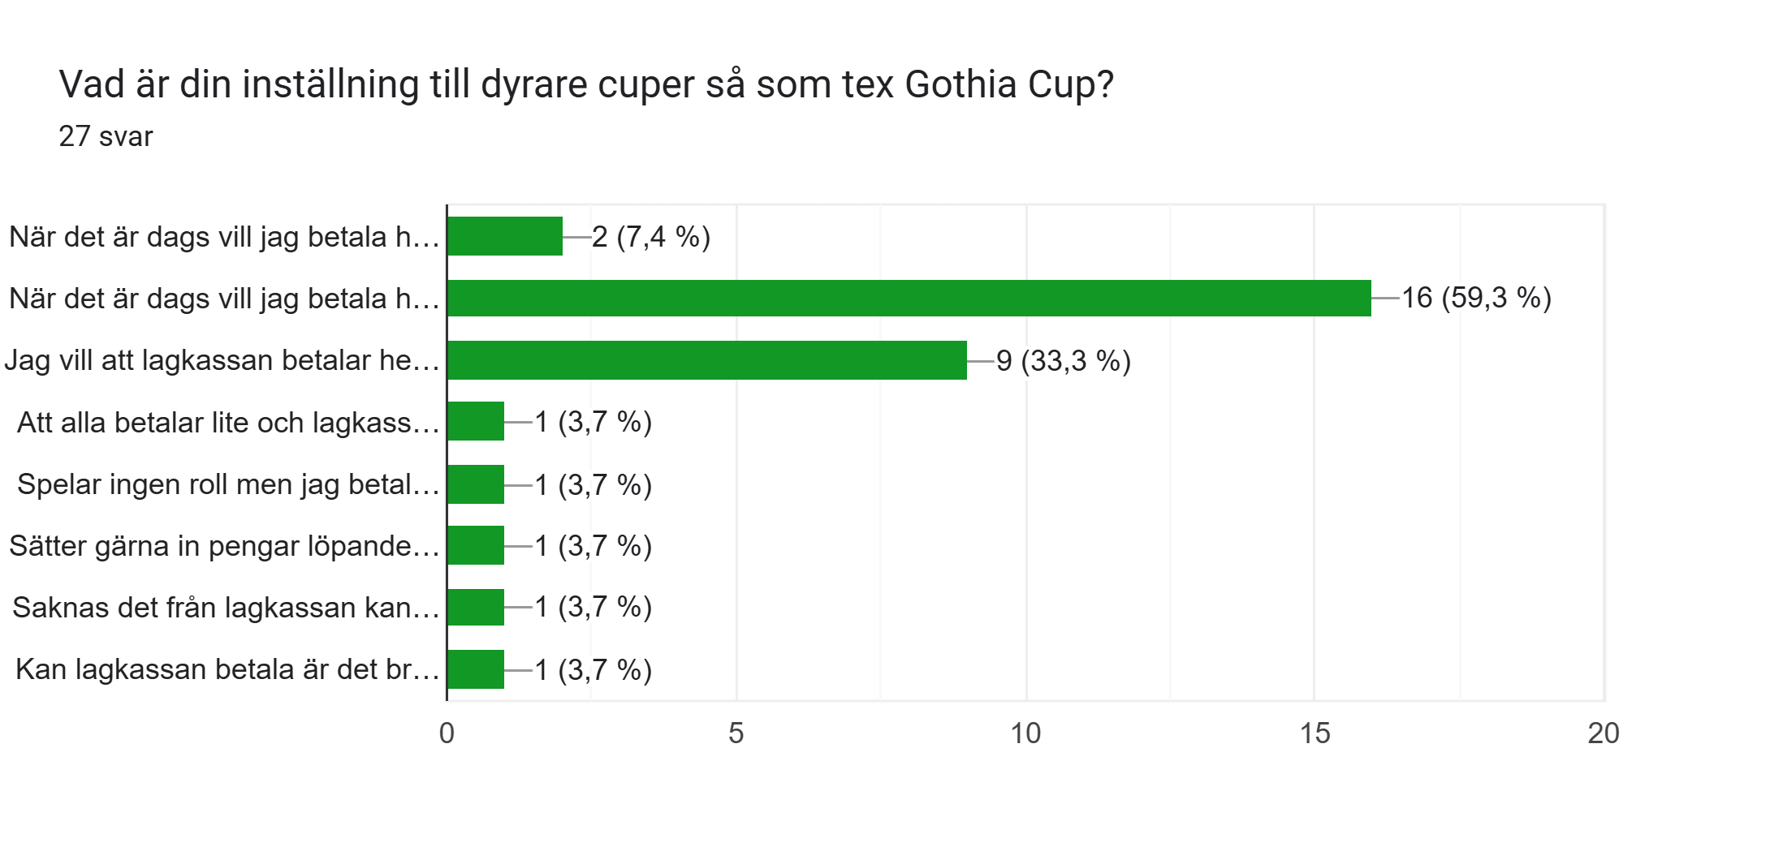
Reflektion.
Summering av diagrammet är att man är villig att betala en summa men att lagkassan står för en del.
Målet är att lagkassan ska betala omkring halva avgiften för 2 lag.
18000kr trygghet/ sparande för oförutsädda kostnader och gothia läggs in i budgeten.

Slide 14
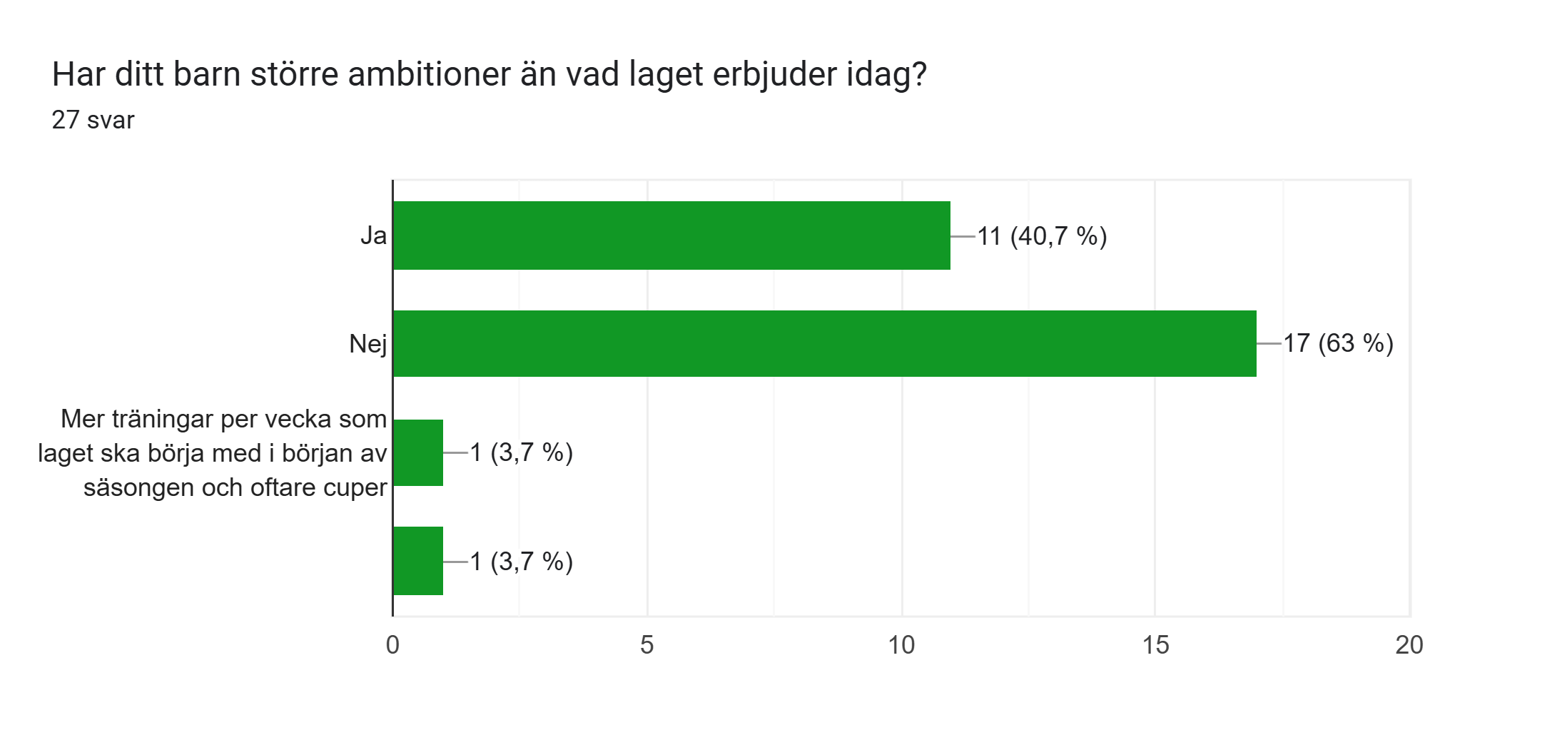
Reflektion.
Vi behöver se till att vi hjälpas åt med att hålla vårat lag eftertraktat, och att vi behåller alla spelare. Det är ändå mer än 10 som vill mer än det vi erbjudit tidigare. Hur ofta följer vi upp detta regelbundet?

Slide 15
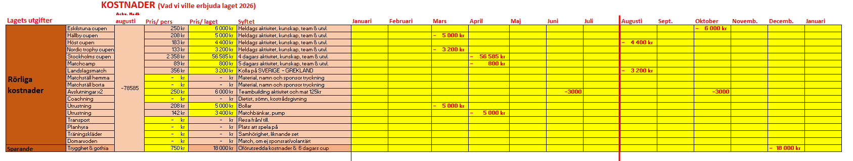
Pengar ut (årets status fram till ekonomimötet)

Slide 16
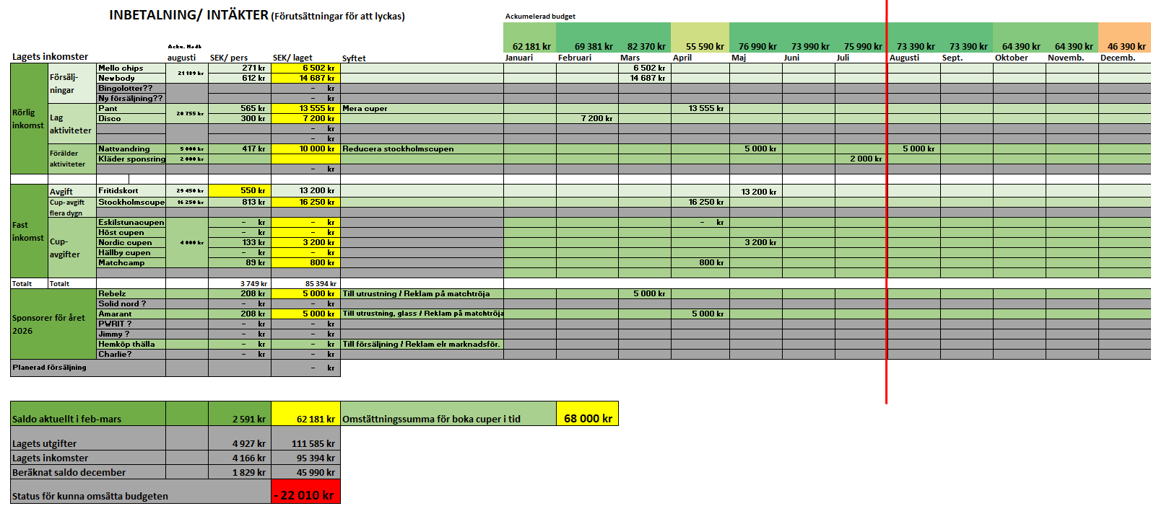
Pengar in (årets status fram till ekonomimötet)

Slide 17
